Slide 1
fashion
Slow fashion and fast fashion

Slide 2
Mit jelent?
Slow fashion – magyarra fordítva lassú divatot jelent. Lényegében ezek azok a darabok, amik több évig is használhatóak. Nem kell őket kidobni, vagy eladni, mert bármikor használhatod őket úgy, hogy a jó minőségüket is megőrzik.
Fast fashion – magyarra fordítva gyors divatot jelent. A teljes ellentéte a slow fashion-nek. Ezek olyan ruhák, amik nem túl jó minőségűek. Anyaguk nem bírja sokáig, nagyon maximum egy évig. Ezeket a ruhákat dobjuk ki, és váltjuk le nagyon gyorsan.

Slide 3
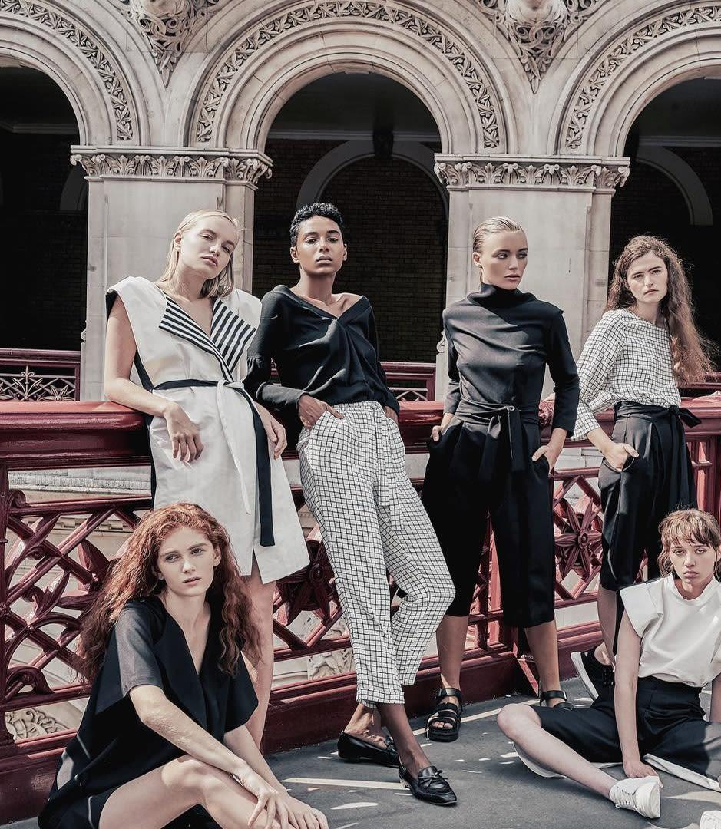
Slow fashion
Márkás ruhák.
Jó minőség.
Több évig használható.
Nem megy ki hamar a divatból.
Megfelelő anyagból készül.
Megfelelő szakemberek dolgoznak rajtuk.

Slide 4
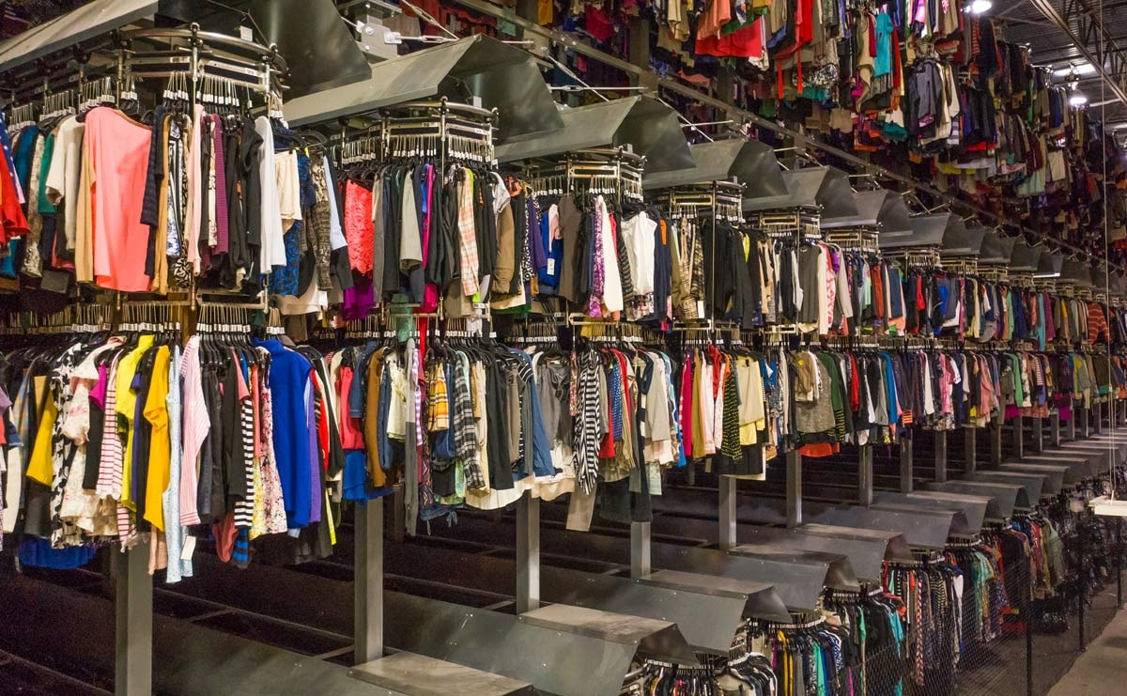
Fast fashion
Nem jó minőség.
Hamar tönkre megy.
Pár hónap után kidobható.
Gyenge, olcsón megfizethető munkaerő.
Túl sok víz felhasználása.
Nincs divatban sokáig.

Slide 5
ÚJRAHASZNOSÍTÁS
A ruháinkat több féle módon újra lehet hasznosítani – mindegyik út jó lehet.
Kisebb unokatesónak vagy testvérnek odaadni.
Leadni adományozó helyeken.
Rászoruló családoknak odaadni.
Eladni őket.
Kicsit átalakítani őket, és ha jobb minőségű a ruha újra tudod használni.

Slide 6
Köszönöm a figyelmet!

